Slide 1
المحاضـــــــــــــــــــــــــــرة السادسة
العجلـــــــــــــــــــــــــة في الآليــــــــــــــات
الفرقة الثانية – هندسة زراعية
العام الجامعي 2020/ 2021م

Slide 2
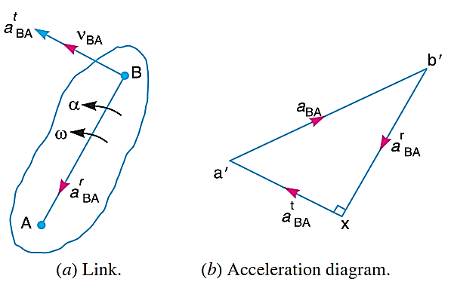
مضلع العجلة لوصلة حركية
الشكل التالي يوضح نقطتين هما A and B على وصلة صلبة ، فإذا تحركت النقطة B بالنسبة للنقطة A بسرعة زاوية مقدارها (ω) فإن العجلة لتلك الوصلة يطلق عليها العجلة الزاوية ويرمز لها بالرمز (α). ومن المعلوم هندسيا أن العجلة لأي جسم تتغير سرعته من ناحية المقدار والإتجاه عند اي لحظة يمكن تحليلها إلى مركبتين هما:
مركبة العجلة الجاذبة المركزية :وهي المركبة العمودية على سرعة الجسم عند اي لحظة ويطلق عليها أحيانا المركبة الشعاعية أو القطبية.
مركبة العجلة المماسية : وهي المركبة الموازية لسرعة الجسم عند اي لحظة.

Slide 3
مضلع العجلة لوصلة حركية
مركبة العجلة الجاذبة المركزية $\left(a_{BA}^{r}\right)$ للنقطة B بالنسبة للنقطة A والتي تؤثر عموديا على السرعة (V_{BA}) أو بمعنى آخر في إتجاه موازي للوصلة AB يعبر عنها رياضيا كما يلي:
$$a_{BA}^{r}=ω^{2}×Length of link AB$$
$$∵ ω=\frac{V_{BA}}{AB}$$
$$∴ a_{BA}^{r}=\frac{V_{BA}^{2}}{AB}$$
أما العجلة المماسية $\left(a_{BA}^{t}\right)$ للنقطة B بالنسبة للنقطة A والتي تؤثر في الإتجاه الموازي للسرعة (V_{BA}) أو بمعنى آخر تكون عمودية على الوصلة AB يعبر عنها رياضيا كما يلي:
$$a_{BA}^{t}=α×Length of link AB$$
$$∴ a_{BA}^{t}=α×AB$$

Slide 4
خطوات رسم مضلع العجلة لوصلة حركية
تحديد نقطة في الفراغ ولتكن نقطة (b').
من النقطة (b') يرسم المتجه $\vec{b′x}$ بمقياس رسم مناسب بحيث يكون موازيا للوصلة AB لكي يمثل مركبة العجلة الجاذبة المركزية $\left(a_{BA}^{r}\right)$ للنقطة B بالنسبة للنقطة A.
من النقطة (x) يرسم المتجه $\vec{xa′}$ بمقياس رسم مناسب بحيث يكون عموديا على الوصلة AB لكي يمثل مركبة العجلة المماسية $\left(a_{BA}^{t}\right)$ للنقطة B بالنسبة للنقطة A.
توصيل النقطتين (a' and b') اللتان يشكلا المتجه $\vec{a′b′}$ الذي يمثل العجلة الكلية $\left(a_{BA}\right)$ للنقطة B بالنسبة للنقطة A وهو مايطلق عليه متجه العجلة التخيلي Acceleration image للوصلة AB. وهذا المتجه عبارة عن المجموع الجبري لمتجه مركبة العجلة الجاذبة المركزية $\left(a_{BA}^{r}\right)$ ومتجه مركبة العجلة المماسية $\left(a_{BA}^{t}\right)$.

Slide 5
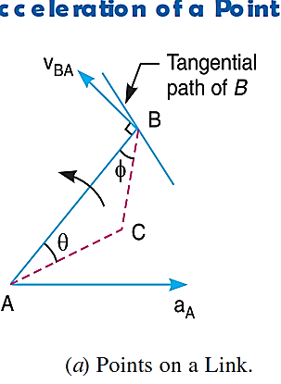
تقدير العجلة لنقطة على وصلة حركية
الشكل المقابل يبين وصلة صلبة عليها نقطتين A and B فإذا كانت عجلة النقطة A التي يرمز لها بالرمز (a_{A}) معلومة المقدار والإتجاه ومعلوم أيضا إتجاه المسار للنقطة B كما هو موضح بالشكل ، لذا فإن عجلة النقطة B يمكن تقديرها مقدارا وإتجاها عن طريق رسم مضلع العجلات للوصلة

Slide 6
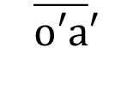
تقدير العجلة لنقطة على وصلة حركية
تحديد نقطة في الفراغ ولتكن (o').
من النقطة (o') يرسم المتجه بحيث يكون موازيا في الإتجاه للعجلة المطلقة (a_{A}) للنقطة A بمقياس رسم مناسب كما هو موضح بالشكل التالى.
لقد تم في الجزء السابق توضيح أن عجلة النقطة B بالنسبة للنقطة A لها مركبتين متعامدتين وهما مركبة العجلة المماسية $\left(a_{BA}^{t}\right)$ ومركبة العجلة الجاذبة المركزية $\left(a_{BA}^{r}\right)$.
من النقطة (a') يرسم المتجه $\vec{a′x}$ بحيث يكون موازيا في الإتجاه للوصلة AB ويعبر عنه رياضيا كما يلي:
$$vector a^{′}x=a_{BA}^{r}=V_{BA}^{2}/AB$$
حيث: V_{BA} = سرعة النقطة B بالنسبة للنقطة A.

Slide 7
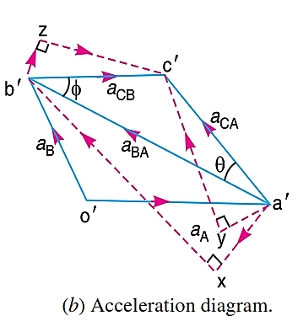
تقدير العجلة لنقطة على وصلة حركية
من النقطة (x) يرسم المتجه$\vec{{xb}^{′}}$ بحيث يكون عموديا على الوصلة AB ، ثم من النقطة (o') يرسم خطا موازيا لإتجاه المسار للنقطة B لكي يمثل العجلة المطلقة لها فينتج عن ذلك أن المتجه$\vec{{xb}^{′}}$ والمتجه$\vec{{o′b}^{′}}$ يتقاطعا عند النقطة (b'). وفي هذه الحالة فإن قيم كلا من العجلتين(a_{B} and $a_{BA}^{t}$) يمكن الحصول عليهما عن طريق القياس من الرسم مع مراعاة مقياس الرسم المستخدم.
بتوصيل النقطتين (a' and b') نحصل على المتجه $\vec{a^{′}b′}$ الذي عن طريقه يمكن تقدير العجلة الكلية للنقطة B بالنسبة للنقطة A ، وهذا المتجه يطلق عليه المتجه التخيلي لعجلة الوصلة AB.

Slide 8
تقدير العجلة لنقطة على وصلة حركية
لتقدير العجلة المطلقة لأي نقطة أخرى على الوصلة مثل C يرسم المثلث a'b'c' الذي يشابه المثلث ABC ، ومن هذا المثلث يتم الحصول على كلا من المتجه $\vec{b′c′}$ الذي يمثل العجلة المطلقة (a_{CB}) للنقطة C بالنسسبة للنقطة B وكذلك المتجه $\vec{a′c′}$ الذي يمثل العجلة المطلقة (a_{CA}) للنقطة C بالنسبة للنقطة A. وهاتين العجلتين يوجد لكل واحدة منهما مركبتبن هما:

Slide 9
تقدير العجلة لنقطة على وصلة حركية
بالنسبة للعجلة (a_{CB}) فإن مركبتيها $a_{CB}^{t}$ and $a_{CB}^{r}$ والذي يوضحهما المثلث b'zc' بحيث يكون المتجه $\vec{b′z}$ موازيا للخط BC أما المتجه $\vec{zc′}$ يكون عموديا على الخط BC.
بالنسبة للعجلة (a_{CA}) فإن مركبتيها $a_{CA}^{t}$ and $a_{CA}^{r}$ والذي يوضحهما المثلثa'yc' بحيث يكون المتجه $\vec{a′y}$ موازيا للخط AC أما المتجه $\vec{yc′ }$ يكون عموديا على الخط AC.
العجلة الزاوية للوصلة AB يتم الحصول عليها من خارج القسمة لمركبة العجلة المماسية للنقطة B بالنسبة للنقطة A على طول الوصلة AB ويعبر عنها رياضيا بإستخدام المعادلة التالية:
$$α_{AB}=a_{BA}^{t}/AB$$

Slide 10
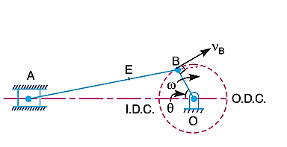
العجلة لآلية المرفق والمنزلق
الشكل التالي يوضح آلية مرفق ومنزلق وفيه نلاحظ أن المرفق OB يصنع زاوية (θ) مع النقطة الميتة الداخلية (I.D.C) ويدور مع عقارب الساعة حول النقطة O بسرعة زاوية منتظمة $\left(ω_{BO}\right)$ بوحدات (rad/s).

Slide 11
العجلة لآلية المرفق والمنزلق
من هندسة الشكل السابق يمكن ملاحظة مايليي:
سرعة النقطة B بالنسبة للنقطة O أو سرعة النقطة B حيث أن النقطة O ثابتة وهذه السرعة تؤثر في الإتجاه المماسي للنقطة B وتحسب رياضيا كما يلي:
$V_{BO}=V_{B}=ω_{BO}×OB$
العجلة الجاذبة المركزية للنقطة B بالنسبة للنقطة O أو عجلة النقطة B حيث أن النقطة O ثابتة تحسب رياضيا كما يلي:
$$a_{BO}^{r}=a_{B}=ω_{BO}^{2}×OB=\frac{V_{BO}^{2}}{OB}$$
لا توجد عجلة مماسية للنقطة B بالنسبة للنقطة O وذلك لأن المرفق BO يتحرك بسرعة زاوية منتظمة.

Slide 12
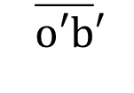
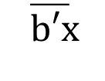
خطوات رسم مضلع العجلات لآلية المرفق والمنزلق
تحديد نقطة في الفراغ ولتكن (o').
من النقطة (o') يرسم المتجه بحيث يكون موازيا في الإتجاه للضلBO ويمثل في المقدار مركبة العجلة الجاذبة المركزية $\left(a_{BO}^{r}\right)$ للضلع BO أو عجلة (a_{B}) النقطة B لأن النقطة O ثابتة (النقطة B تتحرك بسرعة زاوية منتظمة لذا فلا توجد لها مركبة عجلة مماسية) وذلك بإستخدام بمقياس رسم مناسب.
من النقطة (b') يرسم المتجه بحيث يكون موازيا في الإتجاه للضلع BA ويمثل مركبة العجلة الجاذبة المركزية $\left(a_{AB}^{r}\right)$ للنقطة A بالنسبة للنقطة B ويعبر عنه رياضيا كما يلي:
$$vector b^{′}x=a_{AB}^{r}=V_{AB}^{2}/BA$$
حيث: V_{AB} = سرعة النقطة A بالنسبة للنقطة B.

Slide 13
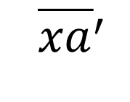
خطوات رسم مضلع العجلات لآلية المرفق والمنزلق
من النقطة (x) يرسم المتجه بحيث يكون عمودي على الضلعAB ويمثل مركبة العجلة المماسية $\left(a_{AB}^{t}\right)$ للنقطة A بالنسبة للنقطة B. وحيث أن النقطة A تتحرك في خط مستقيم في الآلية فلا توجد لها مركبة عجلة جاذبة مركزية كما أن النقطة A إتجاه عجلتها يكون موازيا لإتجاه سرعتها وذلك لأنه يحدث لها تردد على طول الخط OA.
من النقطة (o') يرسم المتجه $\vec{o′a}$ بحيث يكون موازيا للضلع AO وفي نفس الوقت يقطع المتجه $\vec{{xa}^{′}}$ في نقطة (a').

Slide 14
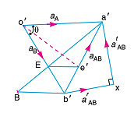
خطوات رسم مضلع العجلات لآلية المرفق والمنزلق
عن طريق القياس من مضلع العجلات يمكن تقدير كلا من العجلات التالية:
العجلة المطلقة (a_{A}) للنقطة A أو مايطلق عليها عجلة المنزلق.
مركبة العجلة المماسية $\left(a_{AB}^{t}\right)$ للنقطة A بالنسبة للنقطة B.
العجلة الكلية $\left(a_{AB}\right)$ للنقطة A بالنسبة للنقطةB أو مايطلق عليها العجلة لذراع التوصيل AB ، وذلك عن طريق المتجه $\vec{b`a`}$ والذي يتكون من المجموع الجبري للمتجهين $\vec{b`x}$ and $\vec{xa`}$.

Slide 15
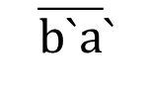
خطوات رسم مضلع العجلات لآلية المرفق والمنزلق
العجلة لأي نقطة اخرى على الضلع AB مثل نقطة E يمكن الحصول عليها عن طريق تقسيم المتجه بنفس النسبة التي تقسم بها النقطة E الضلع AB بإستخدام العلاقة التالية:
$$a^{′}e^{′}/a′b′=AE/AB$$
العجلة الزاوية لذراع التوصيل يتم الحصول عليها عن طريق قسمة مركبة العجلة المماسية للنقطة A بالنسبة للنقطة B على طول الوصلة AB عندما تدور حول النقطة B في اتجاه عقارب الساعة ويعبر عنها رياضيا كما يلي:
$$α_{AB}=\frac{a_{BA}^{t}}{AB}$$
$$(Clockwise about B)$$

Slide 16
تمرين محلول (1)
آلية رباعية الأضلاع PQRS فإذا علمت أن: الضلع PS ثابت - أطوال الأضلاع للآلية بوحدات (mm)
PQ = 62.5 - QR = 175 - PS = 200 RS = 112.5 -
الضلع PQ الذي يمثل المرفق يدور بسرعة 10 rad/s في إتجاه عقارب الساعة. والمطلوب: رسم كلا من مضلع السرعات ومضلع العجلات للآلية عندما تكون الزاوية QPS = 60° وعندما يكون كلا من النقطتين Q and R تقعان في نفس الجانب للضلع PS - ثم إحسب كذلك السرعة والعجلة الزاوية للضلعين QR and RS.

Slide 17
الحــــــــــل
المعطيات:
(ω_{QP} = 10 rad/s ; PQ = 62.5 mm = 0.0625 m ; QR = 175 mm = 0.175 m ; RS = 112.5 mm = 0.1125 m ; PS = 200 mm = 0.2 m)
حساب سرعة النقطة Q بالنسبة للنقطة P
$${∵V}_{QP}=V_{Q}=ω_{QP}×PQ$$
$${∴V}_{QP}=10×0.0625=0.625 m/s$$
حساب السرعة الزاوية للضلعين QR and RS
رسم مضلع الفراغ Space diagram أو الآلية بمقياس رسم مناسب.

Slide 18
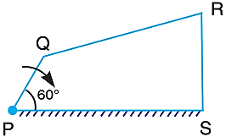
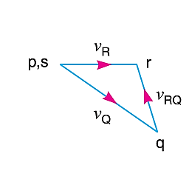
تابع الحــــل
رسم مضلع السرعات بمقياس مناسب كما يلي:

Slide 19
تابع الحــــل
حيث أن النقطتين (P and S) ثابتتين فإنهما يمثلان كنقطة واحدة في مضلع السرعات.
من النقطة (p or s) ، يرسم المتجه $\vec{pq}$ بحيث يكون عموديا على الضلع PQ ويمثل في المقدار السرعة $\left(V_{QP} or V_{Q}\right)$ أي سرعة النقطة Q بالنسبة للنقطة P أو مايطلق عليها سرعة النقطة Q حيث أن النقطة P ثابتة.
$$Vector \vec{pq}=V_{QP}=V_{Q}=0.625 m/s$$
من النقطة (q) يرسم المتجه $\vec{qr}$ بحيث يكون عموديا على الضلع QR ويمثل في المقدار السرعة $\left(V_{RQ}\right)$ أي سرعة النقطة R بالنسبة للنقطة Q ثم من النقطة (s) يرسم المتجه $\vec{sr}$ بحيث يكون عموديا على الضلع SR ويمثل في المقدار السرعة $\left(V_{RS} or V_{R}\right)$ أي السرعة للنقطة R. ينتج عن ذلك أن المتجهين $\vec{qr}$ and $\vec{ sr}$ يتقاطعا عند النقطة (r).

Slide 20
تابع الحــــل
عن طريق القياس من مضلع السرعات يتم الحصول على السرعات التالية:
سرعة النقطة R بالنسبة للنقطة :Q
$$\left(V_{RQ}=0.333 m/s\right)$$
سرعة النقطة :R
$$\left(V_{R}=4 m/s\right)$$
السرعة الزاوية للضلع QR
$${∵ω}_{QR}=\frac{V_{QR}}{RQ}$$
$$∴ω_{QR}=\frac{0.333}{0.175}=1.9\frac{rad}{s}\left(\text{عكس عقارب الساعة} \right)$$
السرعة الزاوية للضلع RS
$${∵ω}_{RS}=\frac{V_{RS}}{SR}$$
$∴ω_{RS}=\frac{0.426}{0.1125}=3.78 \frac{rad}{s}$ $\left(\text{مع عقارب الساعة} \right)$

Slide 21
تابع الحــــل
حساب العجلة الزاوية للضلعين QR and RS
بما أن العجلة الزاوية للمرفق PQ غير معلومة ، فإنه لايوجد مركبة للعجلة المماسية للنقطة Q بالنسبة للنقطة P.
حساب مركبة العجلة الجاذبة المركزية للنقطة Q بالنسبة للنقطة P.
$${∵a}_{QP}^{r}=a_{QP}=a_{P}=V_{QP}^{2}/PQ$$
$${∴a}_{QP}^{r}=\frac{{\left(0.625\right)}^{2}}{0.0625}=6.25 m/s^{2}$$
حساب مركبة العجلة الجاذبة المركزية للنقطة R بالنسبة للنقطة Q.
$${∵a}_{RQ}^{r}=V_{RQ}^{2}/QR$$
$${∴a}_{RQ}^{r}=\frac{{\left(0.333\right)}^{2}}{0.175}=0.634 m/s^{2}$$
حساب مركبة العجلة الجاذبة المركزية للنقطة R بالنسبة للنقطة S.
$${∵a}_{RS}^{r}=a_{RS}=a_{R}=V_{RS}^{2}/SR$$
$${∴a}_{RS}^{r}=\frac{{\left(0.426\right)}^{2}}{0.1125}=1.613 m/s^{2}$$

Slide 22
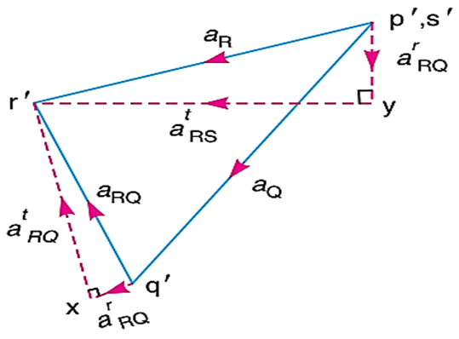
تابع الحــــل
رسم مضلع العجلات بمقياس مناسب كما يلي:
حيث أن النقطتين (P and S) ثابتتين فإنهما يمثلان كنقطة واحدة في مضلع العجلات.
من النقطة (p' or s') يرسم المتجه $\vec{p′q′}$ بحيث يكون موازيا الضلع PQ ويمثل في المقدار مركبة العجلة الجاذبة المركزية $\left(a_{QP}^{r} or a_{Q}\right)$ أي عجلة النقطة Q بالنسبة للنقطة P أو مايطلق عليها عجلة النقطة Q حيث أن النقطة P ثابتة.
$$Vector \vec{p′q′}=a_{QP}^{r}=a_{Q}=6.25 \frac{m}{s^{2}}$$

Slide 23
تابع الحــــل
من النقطة (q') يرسم المتجه $\vec{q′x}$ بحيث يكون موازيا للضلع QR ويمثل في المقدار مركبة العجلة الجاذبة المركزية $\left(a_{RQ}^{r}\right)$ للنقطة R بالنسبة للنقطة Q.
$$Vector \vec{q′x}=a_{RQ}^{r}=0.634 \frac{m}{s^{2}}$$
من النقطة (x) يرسم المتجه $\vec{xr′}$ بحيث يكون عموديا على الضلع QR ويمثل في المقدار مركبة العجلة المماسية $\left(a_{RQ}^{t}\right)$ للنقطة R بالنسبة للنقطة Q ومقدار تلك العجلة غير معلوم حتى الآن.
من النقطة (s') يرسم المتجه $\vec{s′y}$ الذي يكون موازيا للضلع SR ويمثل في المقدار مركبة العجلة الجاذبة المركزية للنقطة R بالنسبة للنقطة S $\left(a_{RS}^{r}\right)$.
$$Vector \vec{s′y}=a_{RS}^{r}=1.613 \frac{m}{s^{2}}$$

Slide 24
تابع الحــــل
من النقطة (y) يرسم المتجه$\vec{yr′}$ الذي يتقاطع مع النقطة (r') ثم يتم توصيل المتجهين ($\vec{p′r}$ and $\vec{q′r′}$).
عن طريق القياس من مضلع العجلات نحصل على العجلات التالية:
مركبة العجلة المماسية للنقطة Q بالنسبة للنقطة R:
$${∴a}_{QR}^{t}=4.1\frac{m}{s^{2}}$$
مركبة العجلة المماسية للنقطة R بالنسبة للنقطة S:
$${∴a}_{RS}^{t}=5.3 m/s^{2}$$

Slide 25
تابع الحــــل
العجلة الزاوية للوصلة QR
$${∵α}_{QR}=\frac{a_{QR}^{t}}{RQ}$$
$$∴α_{QR}=\frac{4.1 \left(\text{مقاسة من مضلع العجلات}\right)}{0.175}$$
$$∴ α_{QR}=23.43\frac{rad}{s^{2}}\left(\text{عكس عقارب الساعة}\right)$$
العجلة الزاوية للوصلة RS
$${∵α}_{RS}=\frac{a_{RS}^{t}}{SR}$$
$$∴α_{RS}=\frac{5.3 \left(\text{مقاسة من }\text{مض}\text{لع العجلات}\right)}{0.1125}$$
$∴ α_{RS}=47.1 \frac{rad}{s^{2}}$ $\left(\text{عكس عقارب الساعة}\right)$

